Slide 1

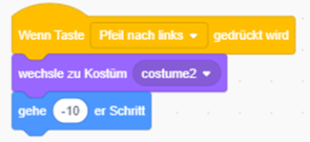
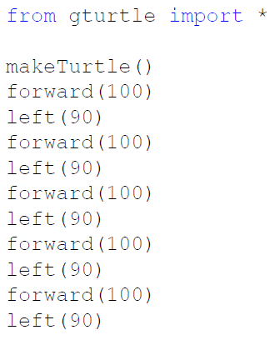
Wahlfach Informatik ab Klasse 8 an der RSO
48 65 72 7a 6c 69 63 68 20 57 69 6c 6c 6b 6f 6d 6d 65 6e 20 61 6e 20 64 65 72 20 52 53 4f
01001000 01100101 01110010 01111010 01101100 01101001 01100011 01101000 00100000 01010111 01101001 01101100 01101100 01101011 01101111 01101101 01101101 01100101 01101110 00100000 01100001 01101110 00100000 01100100 01100101 01110010 00100000 01010010 01010011 01001111

Slide 2
Informatik an der RSO
Der Aufbaukurs Informatik startet an der RSOin Klasse 7 mit einer Stunde in der Woche für alle Schülerinnen und Schüler der RSO.
In Klasse 7 ist Informatik ein reguläres Nebenfach.
Ab Klasse 8 können die RealschülerInnen freiwillig das Wahlfach Informatik dazu wählen.
Der Unterricht findet vorzugsweise im Computerraum statt. Die Klassen werden geteilt. Alle Schülerinnen und Schüler lernen an einem eigenen PC- Arbeitsplatz.

Slide 3
Ziele des Informatikunterrichts
„Ziel des Informatikunterrichts ist es, den Schülerinnen und Schülern ein Verständnis für Hintergründe, Mechanismen und Funktionsweisen von informatischen Systemen entwickeln.
Dabei ist es von großer Bedeutung, nicht nur zu wissen, wie Anwendungen (Apps) genutzt werden, sondern auch ihre Funktionsweisen und Auswirkungen zu verstehen.“

Slide 4
Rahmenbedingungen
Das Wahlfach Informatik ist ein Nebenfach und zählt positiv zur Versetzung
Eine Abwahl ist nur in begründeten Einzelfällen nach Klasse 8 zulässig
Es wird mit einer Stunde zusätzlich im Stundenplan verankert.
Es kann nur angeboten werden, wenn mind. 12 Schülerinnen und Schüler der RSO sich dafür entscheiden
Die Kinder werden von der IT-Lehrkraft im Unterricht noch informiert
An die Eltern der Klasse 7 wird noch ein Elternbrief dazu ausgeteilt

Slide 5
Inhalte des Wahlfaches-Informatik
Die Inhalte werden unterteilt in vier große Themen
Daten und Codierung
Algorithmen (das Programmieren)
Rechner und Netzwerke
Informationsgesellschaft und Datensicherheit

Slide 6
Daten und Codierung
In der Einheit beschäftigen sich die Schülerinnen und Schüler mit verschiedenen Arten der Codierung ausgehend von alltäglichen Codierungen aus ihrem Lebensumfeld (z.B. Barcodes, QR Codes, Morsecode und Blindenschrift). Sie decodieren selbst, suchen gezielt nach Informationen im Internet, präsentieren ihre Ergebnisse und codieren eine Nachricht für die anderen Schülerinnen und Schüler.
Sie lernen einfache Codierungen durch 0-1-Folgen (z.B. Binärsystem, ASCII-Code) kennen und erfahren dabei an Beispielen, dass Informationen von Maschinen nur dann gespeichert, automatisch verarbeitet oder übertragen werden können, wenn sie in Form von digitalen Daten vorliegen.
vgl. Bildungsplan BW 2016 – Aufbaukurs Informatik

Slide 7


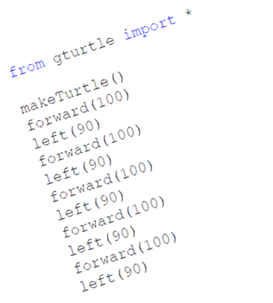
Algorithmen
Schülerinnen und Schüler lernen den Computer als „Algorithmen ausführende Maschine“ kennen. Bevor ein Computer zum Bearbeiten einer Problemstellung verwendet werden kann, muss er vom Menschen in die Lage versetzt werden, das Problem zu lösen, das bedeutet er muss programmiert werden.
Programmiert wird an der RSO zuerst mit Scratch,
bevor in Klasse 9 mit Python textbasiert programmiert wird
Screenshots wurden aus dem Programm Scratch gemacht. Die Rechte liegen bei den Entwicklern.
vgl. Bildungsplan BW 2016 – Aufbaukurs Informatik

Slide 8
Rechner und Netze
Die Schülerinnen und Schüler sollen ein grundlegendes Verständnis von der Struktur des Internets bekommen, um damit beurteilen zu können, welche Chancen und Risiken sich daraus ergeben. Dabei werden zum einen die verschiedenen Möglichkeiten der Datenspeicherung (lokal, im eigenen Netz und in der Cloud) als auch ein internetbasierter Dienst (hier WhatsApp als ein von vielen Schülerinnen und Schüler eingesetzter Messengerdienst) behandelt.
vgl. Bildungsplan BW 2016 – Aufbaukurs Informatik

Slide 9
Informationsgesellschaft und Datensicherheit
Schülerinnen und Schüler entwickeln ein Bewusstsein für die Notwendigkeit, Daten gegen unbefugte Nutzung zu schützen. Sie erfahren an konkreten Beispielen, dass in der Informationsgesellschaft neue Anforderungen an Verfügbarkeit, Vertraulichkeit und Integrität von Daten entstehen und jeder einzelne die Verantwortung für seine Daten übernehmen muss.
vgl. Bildungsplan BW 2016 – Aufbaukurs Informatik

